Slide 1
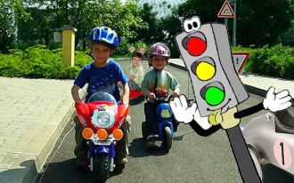
СЕРЬЁЗНЫЕ ВОПРОСЫ ПО ПДД
Подготовила и провела
Протопопова Ольга Юрьевна

Slide 2
Какие автомобили могут проехать на красный свет?
А. папина и мамина
Б.такси
В.пожарная, скорая, спецмашины
Г.гончая

Slide 3
На какой дороге транспортные средства лучше тормозят?
А.на мокрой
Б. на обледенелой
В. с ямками
Г. на сухой

Slide 4
С какого возраста можно ехать на велосипеде по проезжей части?
А. когда выйдешь на пенсию
Б. с самого рождения
В. с 14 лет

Slide 5
Как называется этот знак?
А. бегущие дети
Б. переходный переход
В. дети
Г. бегать только вдвоем

Slide 6
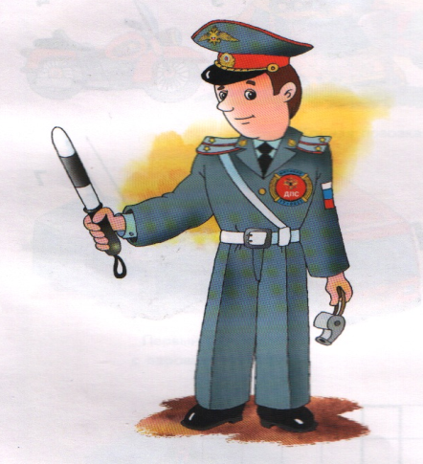
Для чего постовому нужен жезл?
А. приветствовать знакомых
Б. отгонять мух
В. для красоты
Г. регулировать дорожное движение

Slide 7
Когда загорелся зеленый свет светофора, что ты будешь делать?
А. пропустишь всех старушек и даму с собачкой
Б. побежишь со всех ног
В. останешься стоять на месте
Г. убедишься, что все транспортные средства остановились и перейдешь дорогу.

Slide 8
Дорогу можно переходить только на?
А. красный мигающий свет
Б. мигающий свет
В. зеленый свет
Г. желтый

Slide 9
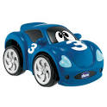
Как определить, что машина собирается повернуть направо (налево)?
А. водитель кричит из машины
Б. включается и мигает указатель поворота
В. никак

